Slide 1
UiPath API 활용
PRESENTATION
2023.02
프레젠테이션 타이틀
ECHOIT
2021. 01. 13

Slide 2
Contents
01. API 정의
API란 무엇인가 ?
02. UiPath API 사용
HTTP Request 액티비티
Orchestrator HTTP Request 액티비티
API 활용 예시
03. 참고

Slide 3
01. API 정의 – API란 무엇인가 ?
API (Application Programming Interface)
- 애플리케이션 간의 통신이 가능하도록 도와주는 역할 (요청 – 응답)
요청 (Request)
요청 (Request)
API
응답 (Response)
응답 (Response)
Application
Application

Slide 4
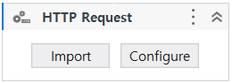
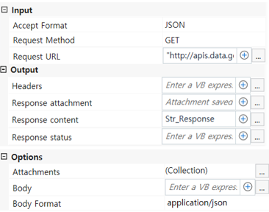
02. UiPath API 사용 – HTTP Request 액티비티
HTTP Request
액티비티 : HTTP Request
(Uipath.WebAPI.Activities Package 설치 필요)
속성
- Accept Format : JSON, XML 등
- Request Method : GET, POST, DELETE, PUT 등
- Request URL : 요청 URL
- Response content : 요청에 대한 String 형식의 응답 데이터
- Response status : 요청 상태 코드 (404, 200 등)
- Body : 요청 보낼 때 전달되는 데이터
- Body Format : JSON, XML 등
Open API, Orchestrator API 모두 사용 가능
Orchestrator API 사용 시 Access Token 필요

Slide 5
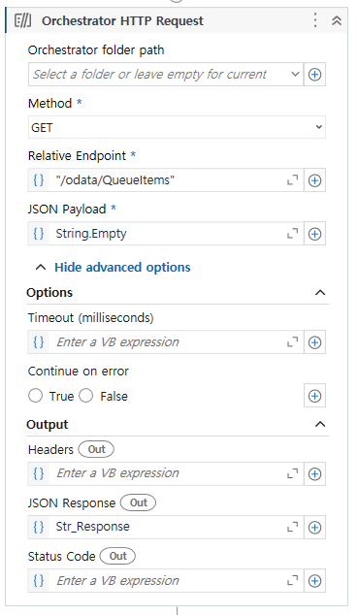
02. UiPath API 사용 – Orchestrator HTTP Request 액티비티
Orchestrator HTTP Request
액티비티 : Orchestrator HTTP Request
속성
- Orchestrator folder path: Orchestrator folder (미지정 시 기본 폴더)
- Method : GET, POST, DELETE, PUT 등
- Relative Endpoint: 요청 URL
- JSON Payload : 요청 보낼 때 전달되는 JSON 형식의 데이터
- JSON Response : 요청에 대한 String 형식의 응답 데이터
- Status Code : 요청 상태 코드 (404, 200 등)
Orchestrator API만 사용 가능

Slide 6
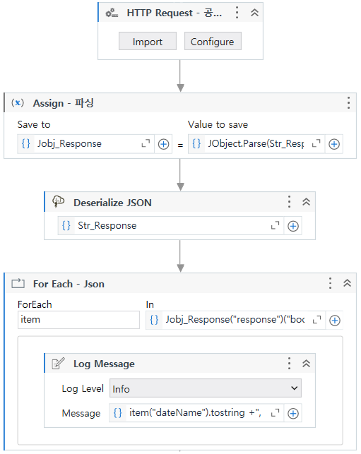
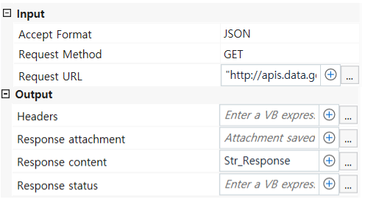
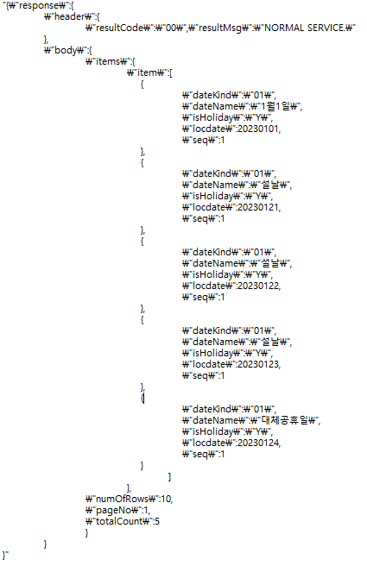
02. UiPath API 사용 – API 활용 예시
Open API 활용 예시 - HTTP Request 액티비티 사용
- 공휴일 날짜 추출 (공공데이터포털 - 한국천문연구원_특일 정보 API 사용)
1
HTTP Request (요청/응답)
2
파싱
- Jobject.Parse(Response 변수)
- 액티비티 : Deserialize JSON
(변수 타입 : Jobject)
추출
- Jobject 변수 (“속성“)
3

Slide 7
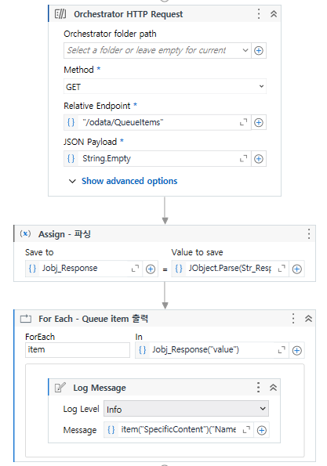
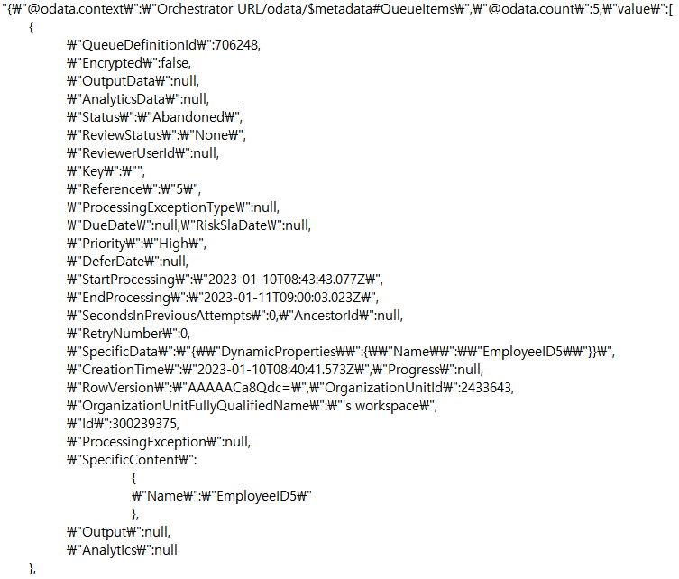
02. UiPath API 사용 – API 활용 예시
Orchsetrator API 활용 예시 – Orchestrator HTTP Request 액티비티 사용
- Queueitem 추출 (API URL 10p 참고)
1
Orchestrator HTTP Request (요청/응답)
- Method : GET
- Relative Endpoint : “/odata/QueueItems”
- Json Payload : Empty
2
3

Slide 8
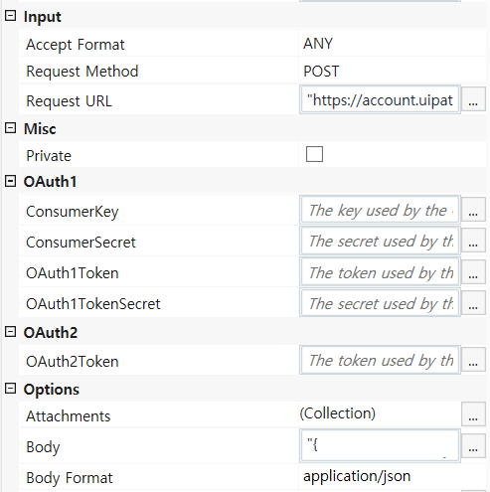
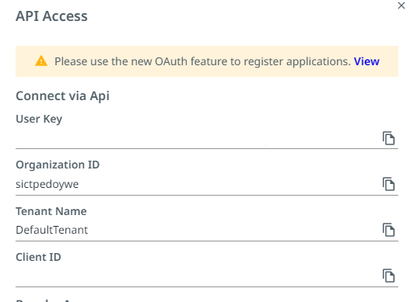
02. UiPath API 사용 – API 활용 예시
Orchsetrator API 활용 예시 – HTTP Request 액티비티 사용
- Token 생성 (유효시간 : 1시간)
HTTP Request (요청/응답)
- Request URL : “https://account.uipath.com/oauth/token”
- Body :
Client ID, User KEY 정보
- Orchestrator → Admin → Tenant → Service → Orchestrator More
→ API Access
Token : Jobject 변수 (“access_token“)
"{
""grant_type"": ""refresh_token"",
""client_id"": "“Client ID"",
""refresh_token"":"“User KEY""
}"
< HTTP Request 속성 >

Slide 9
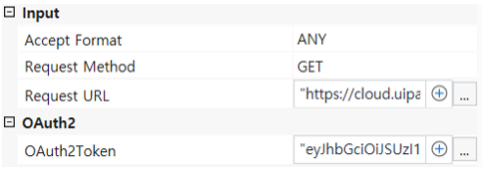
02. UiPath API 사용 – API 활용 예시
Orchsetrator API 활용 예시 – HTTP Request 액티비티 사용
- HTTP Request (Orchestrator API)
HTTP Request (요청/응답)
- Request URL : 본인 Orchestrator URL + “/odata/QueueItems”
예시 : https://cloud.uipath.com/{조직ID}/{테넌트명}/orchestrator_
- OAuth2Token : 8p 에서 생성한 Token
< HTTP Request 속성 >

Slide 10
03. 참고
Open API 참고 사이트 : https://www.data.go.kr/
Orchestrator API 참고 사이트 : https://cloud.uipath.com/{조직ID}/{테넌트명}/swagger/
(조직ID → Cloud Orchestrator ‘organization ID’ , 테넌트명 → 본인 Cloud Orchestrator ‘Tenant Name’)
https://docs.uipath.com/orchestrator/reference/read-me

Slide 11
THANK YOU

